Slide 1
第22讲
课本内容：10.4-10.6

Slide 2

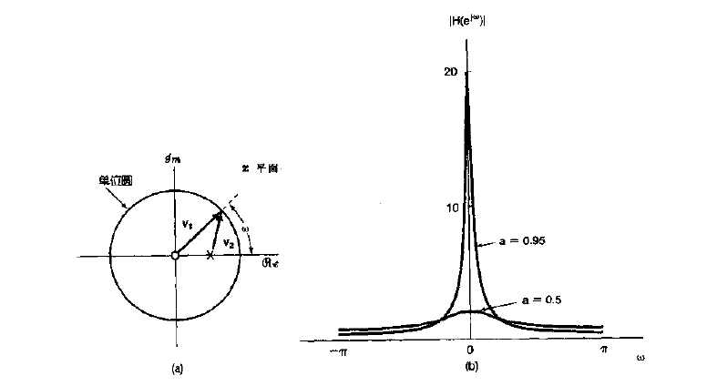
10.4 利用零极点图对傅里叶变换进行几何求值
10.4.1 一阶系统

Slide 3

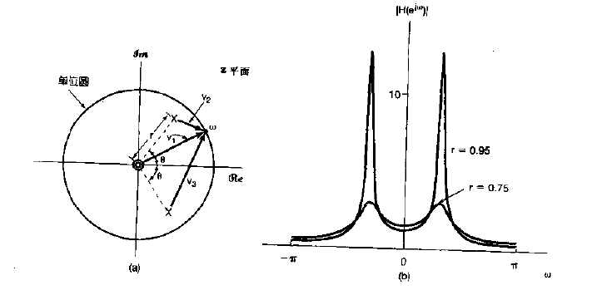
10.4.1 二阶系统

Slide 4
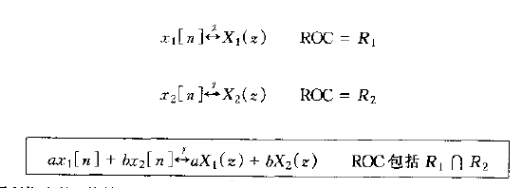
10.5 Z变换的性质
10.5.1 线性

Slide 5


10.5.2 时移性质
10.5.3 Z域尺度变换

Slide 6


10.5.5 时间扩展

Slide 7


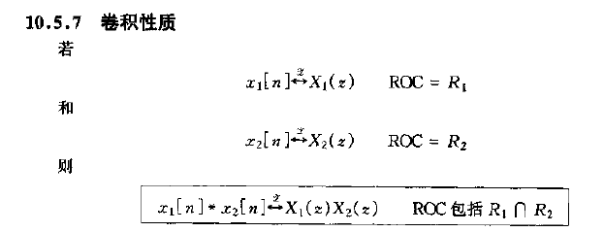
10.5.6 共轭

Slide 8



Slide 9
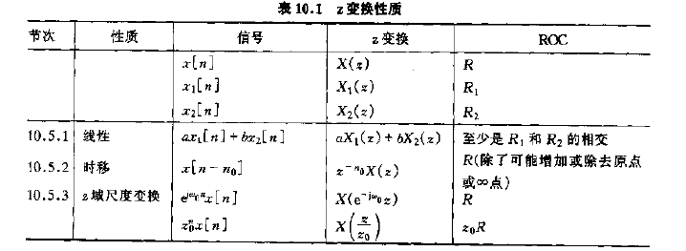
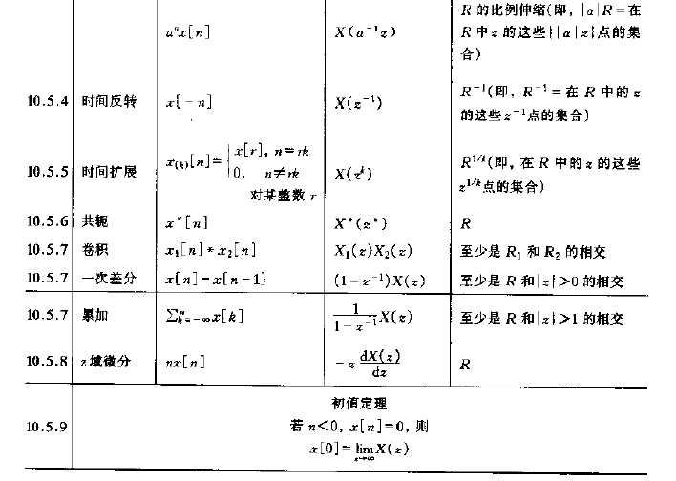
性质小结

Slide 10

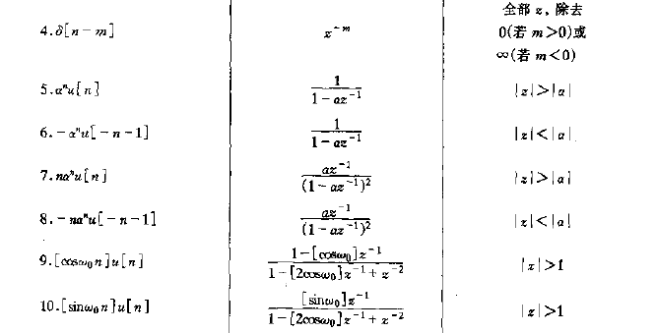
10.6 常用的Z变换对

